Slide 1


EXAMEN COMPLEXIVO
INGENIERÍA EN TECNOLOGÍAS DE LA INFORMACIÓN
Enunciado del Ejercicio:
Forma de Examen:
Nombre: Eduardo Javier Andrade Gualotuña
Fecha: 18 de Agosto del 2025
202550

Slide 2

Agenda
Introducción
Base de Datos
Página Web
Infraestructura de red (IaC)
Funcionamiento del Sistema
Conclusiones

Slide 3
1. INTRODUCCIÓN
Este proyecto propone una solución tecnológica integral para optimizar la gestión de operaciones en [nombre del caso de negocio, ej: un sistema de inventario]. La propuesta combina una base de datos sólida, una aplicación web basada en arquitectura de microservicios y una infraestructura de red automatizada. El propósito es evidenciar cómo la integración de estos tres componentes permite construir una plataforma escalable, segura y eficiente, abarcando desde el manejo interno de la información hasta la experiencia directa del usuario final

Slide 4



1.1 Objetivos
Base de Datos
Diseñar una estructura de base de datos eficiente y segura, que responda a las necesidades del sistema, estableciendo relaciones lógicas entre entidades y control de accesos según los perfiles definidos
Desarrollo Web
Construir una plataforma web operativa basada en microservicios, coordinada por un Gateway que administre la autenticación y autorización mediante tokens cifrados y niveles de usuario diferenciados.
Infraestructura
Configurar una arquitectura de red virtual en un entorno simulado de infraestructura como servicio (IaaS), aplicando herramientas de automatización como Ansible para desplegar y gestionar los componentes de red.

Slide 5
BASES DE DATOS

Slide 6
2. ESTRUCTURA DB
Copiar modelo power designer

Slide 7
2.1 Scripts DB
Scrip de tablas y los insert

Slide 8
2.2 Seguridad DB
Los código para crear y asignar privilegios a la base de datos

Slide 9
DESARROLLO WEB

Slide 10




2.1 ARQUITECTURA

Slide 11







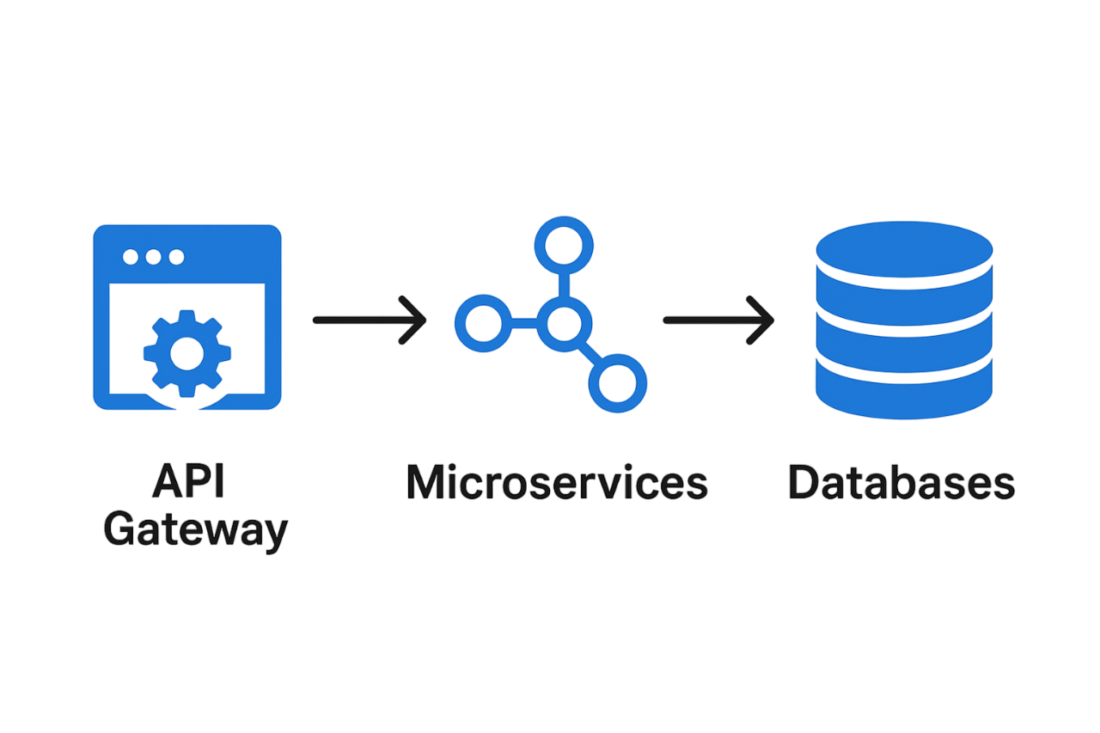
2.2 FRONTEND Y BACKEND
FRONTEND
BACKEND

Slide 12
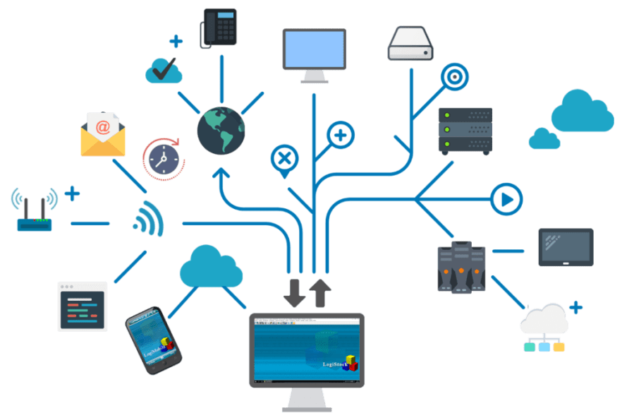
INFRAESTRUCTURA DE RED

Slide 13
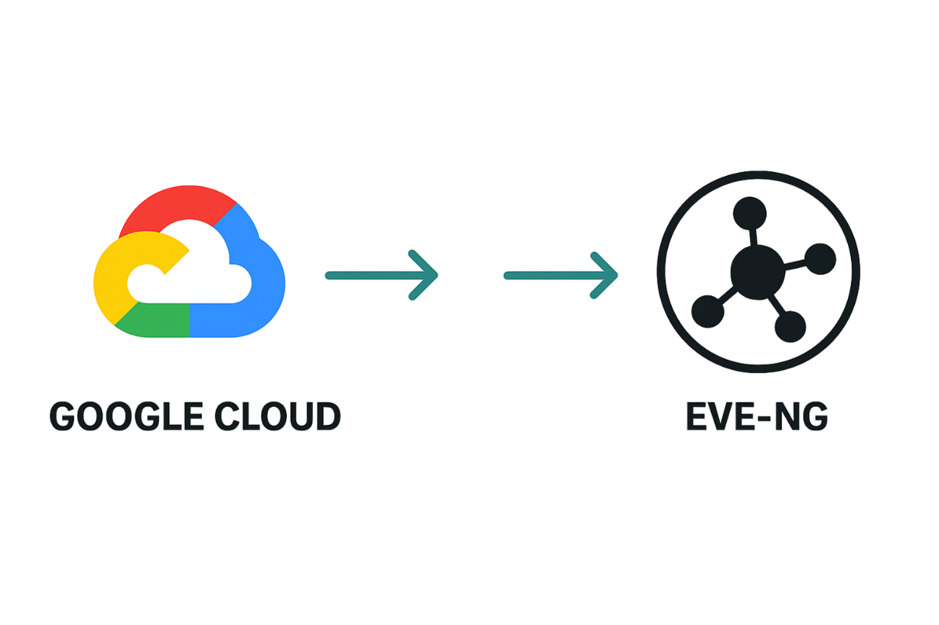

3.1 Iaas
Características
Flexibilidad
Escalabilidad
Bajo demanda
Herramientas
Google Cloud
EVE-NG

Slide 14
3.2 RED SIMULADA
Protocolo
Flexibilid
Caracteristicas
Google Cloud
EVE-NG

Slide 15
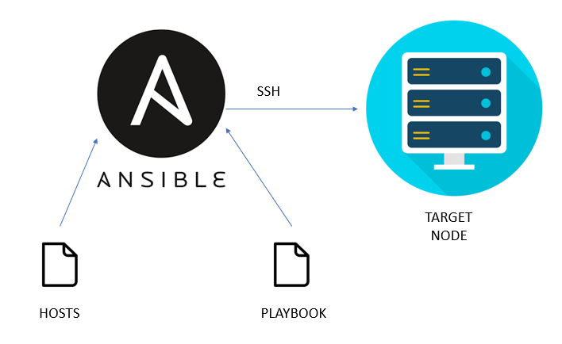
3.2 TECNOLOGIA EMERGENTE
Ventajas
Flexibilid

Slide 16
3.2 CONFIGURACIONES
PLAYBOOK
Flexibilid
HOST
Flexibilid

Slide 17




3.2 SEGURIDAD DE CONEXION
HOST
Flexibilid

Slide 18


GRACIAS
Javier Andrade
Formado en la universidad, listo para transformar el mundo.
Ejandrade2@espe.edu.ec

